Slide 1
Жанна Д”Арк

Slide 2
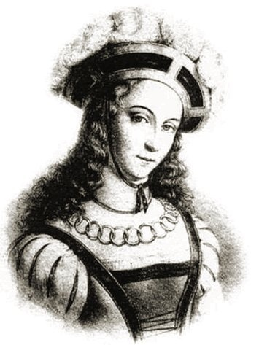
Жанна Д’Арк (совр. фр. Jeanne d'Arc; ок. 1412 — 30 мая 1431) — национальная героиня Франции, одна из главных командующих французскими войсками в Столетней войне. Попав в плен к бургундцам, была передана англичанам и сожжена на костре, как еретичка. Впоследствии реабилитирована и причислена католической церковью к лику святых.

Slide 3
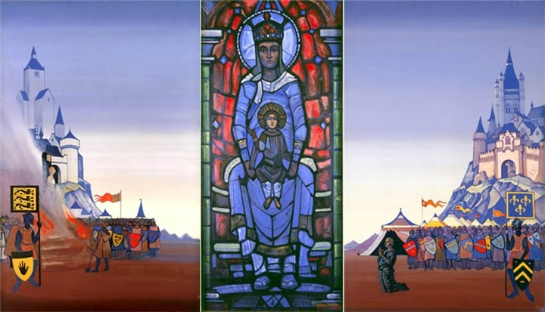
Рерих Николай Константинович Вечная Матерь. Жанна д'Арк

Slide 4
Столетняя война началась в 1337 году с нападения на Францию английского короля Эдуарда III, заявившего о своих правах на французский престол. Вплоть до 1415 года война шла с переменным успехом: французы терпели жестокие поражения, но всё же им удавалось держать под контролем значительную часть страны и даже временами отвоёвывать некоторые территории. Но в 1415 году ситуация для французов резко ухудшилась: в Англии прекратилась междоусобица, и король из новой династии Ланкастеров Генрих V начал решительное вторжение на материк. В самой Франции внутренняя ситуация была катастрофическая, страной формально правил безумный король Карл VI, за реальную власть в стране боролись группировки арманьяков и бургиньонов.

Slide 5
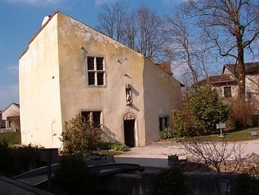
Дом Жанны д’Арк в Домреми. Ныне — музей

Slide 6
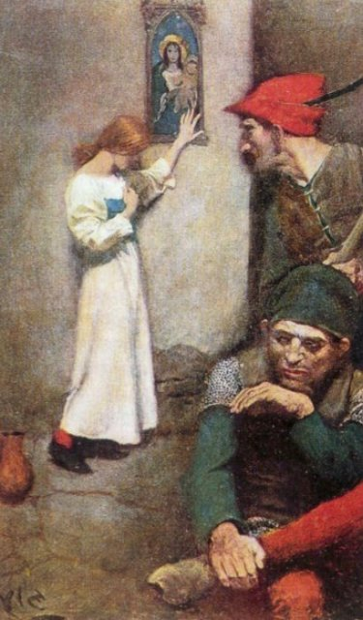
Howard Pyle, конец XIXв.

Slide 7
Традиционная дата рождения Жанны — 1412 год, однако в декрете папы Пия X от 6 января 1904 года, принятому вслед за торжественным заседанием, на котором было рассмотрено дело о причислении Девы к лику святых названа дата 6 января 1409/1408 года. Жанна д’Арк родилась в деревне Домреми на границе Шампани и Лотарингии в семье зажиточных крестьян (по другой версии — обедневших дворян) Жака д’Арк и Изабеллы Роме. Жанна никогда не называла себя Жанной д’Арк, а лишь «Жанной Девственницей», уточняя, что в детстве её называли Жанеттой.

Slide 8
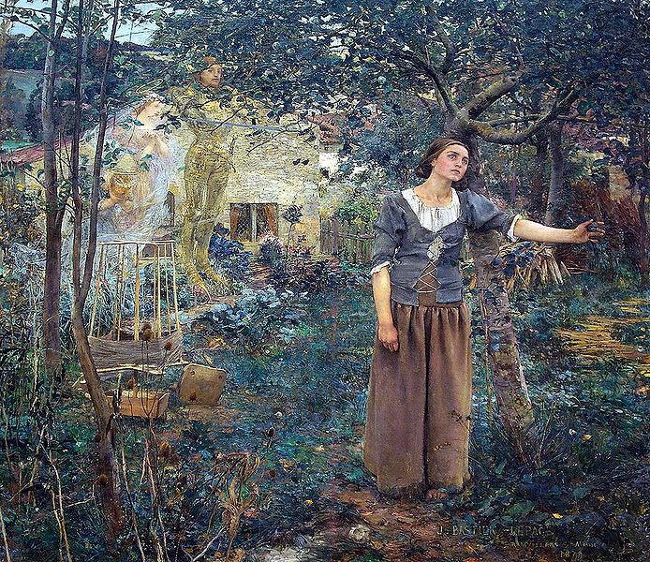
Видение Жанны д’Арк (Жюль Бастьен-Лепаж, 1879 год)

Slide 9
В 13 лет Жанна впервые услышала голоса архангела Михаила, святой Екатерины Александрийской и, как считается, Маргариты Антиохийской[2], которые иногда являлись ей и в видимом облике. Спустя некоторое время они открыли Жанне, что именно ей суждено снять осаду с Орлеана, возвести Дофина на трон и изгнать захватчиков из королевства. Когда Жанне исполнилось 17 лет, она отправилась к капитану города Вокулёр Роберу де Бодрикуру и объявила о своей миссии. Будучи высмеянной, Жанна вынуждена была вернуться в деревню, однако через год повторила свою попытку. На этот раз, капитан, поражённый её настойчивостью, был более внимателен, а когда Жанна точно предсказала печальный для французов исход «Селёдочной битвы» под стенами Орлеана, согласился дать ей людей, чтобы она смогла направиться к королю, а также снабдил мужской одеждой — шапероном, хуком и шоссами, причем Жанна до конца предпочитала одеваться именно так, объясняя, что в мужской одежде ей легче будет воевать и при том не вызывать нездорового внимания к себе со стороны солдат. В это же время к отряду Жанны присоединились два её верных спутника — рыцари Жан де Мец и Бертран де Пуланжи.

Slide 10
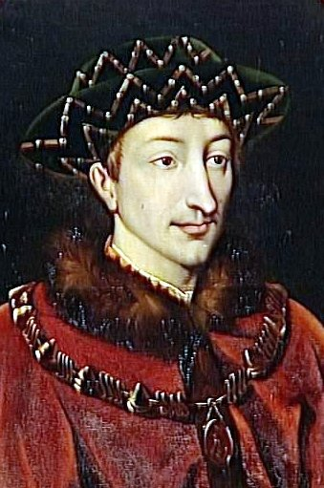
Дофин

Slide 11
За 11 дней преодолев расстояние по неприятельской бургундской территории между Домреми и Шиноном, 4 марта 1429 года Жанна прибыла в этот замок — резиденцию дофина Карла. Дофин воспользовался тем, что Жанна писала ему в письме, что обязательно узнает его, и устроил ей проверку, посадив на трон другого человека и встав в толпе придворных. Однако Жанна выдержала испытание, узнав короля. Она объявила ему, что послана Небом для освобождения страны от английского господства и попросила войска для того, чтобы снять осаду Орлеана. В Шиноне «простая крестьянка» изумила Карла VII и молодого герцога Алансонского своим мастерством в верховой езде, своим безупречным знанием игр, распространенных среди знати: кентен, игра в кольца, — требовавших совершенного владения оружием. В ходе оправдательного процесса Ален Шартье, секретарь королей Карла VI и Карла VII, заявил по поводу допросов, проводившихся на протяжении предыдущего судилища, следующее: «Создавалось впечатление, что эта девушка воспитана была не в полях, а в школах, в тесном общении с науками».

Slide 12
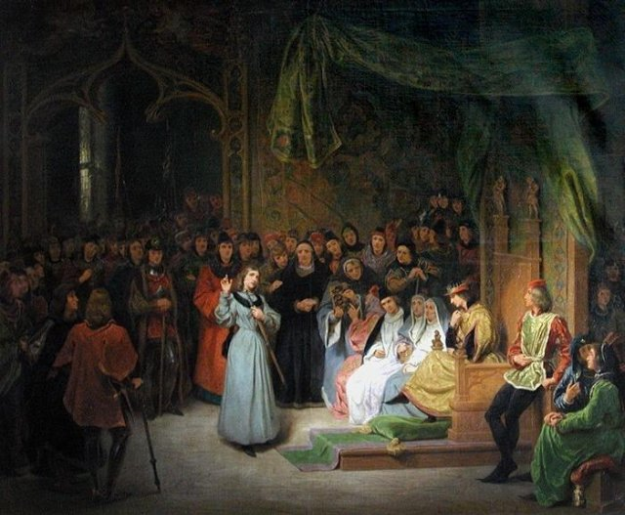
Gillot Saint-Èvre, 1833.

Slide 13
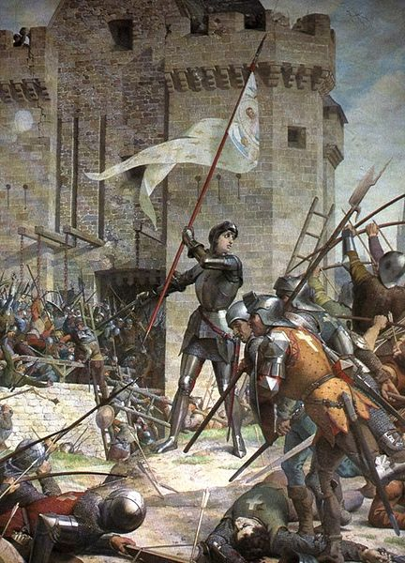
Жанна д’Арк при осаде Орлеана. Ш. Ленепвё

Slide 14
Карл, однако, колебался. Сначала он приказал, чтобы матроны подтвердили девственность Жанны, затем отправил её в Пуатье, где она должна была подвергнуться допросу богословов, а также отправил гонцов на её родину. После того, как не было найдено ничего, что могло бы бросить тень на репутацию девушки, Карл решился передать в её руки командование войсками и назначил её главнокомандующим. Ведущие французские военачальники Этьен де Виньоль по прозвищу Ла Гир, Потон де Сентрайль и граф Дюнуа, из последних сил отбивавший английские атаки в Орлеане, должны были пойти под её командование. Начальником её штаба стал принц Алансонский. Важную роль в таком смелом решении сыграл тот факт, что Жанна именем Бога подтвердила Карлу его законнорождённость и права на престол, в которых сомневались многие, включая самого Карла.

Slide 15
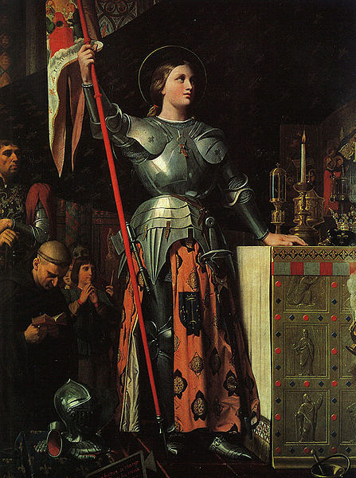
Жанна д’Арк на коронации Карла VII. Жан Огюст Доминик Энгр, 1854.

Slide 16
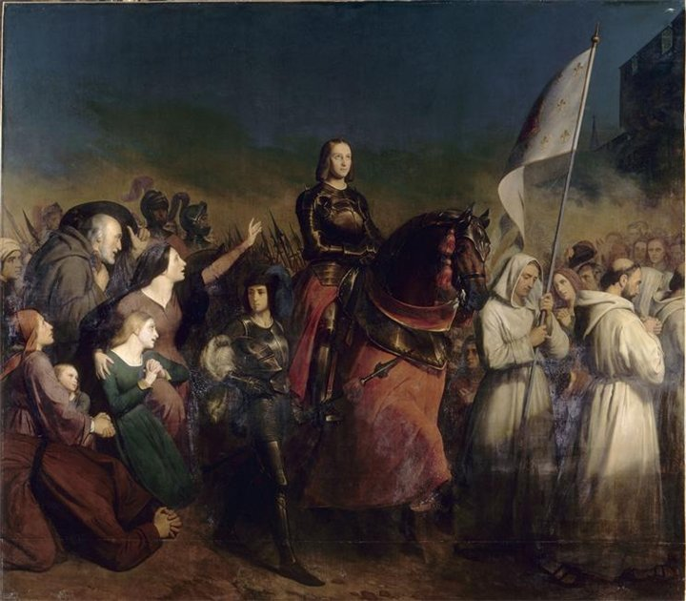
Henry Scheffer, 1843

Slide 17
После назначения для Жанны изготавливают доспехи (она получила специальное разрешение комиссии богословов из Пуатье на ношение мужской одежды), знамя и хоругвь. Меч для неё был найден в церкви Сент-Катрин-де-Фьербуа согласно повелению самой Жанны. По легенде, этот меч принадлежал Карлу Великому. Затем она направилась в Блуа, назначенный сборным пунктом для армии, и уже во главе армии выступила к Орлеану. Известие о том, что армию возглавила посланница Бога, вызвало необычайный моральный подъём в войске. Потерявшие надежду начальники и солдаты, уставшие от бесконечных поражений, воодушевились и вновь обрели храбрость.

Slide 18
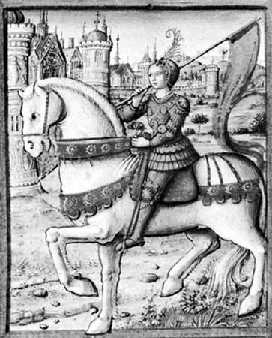
Иллюстрация приблизительно 1505-го года из коллекции

Slide 19
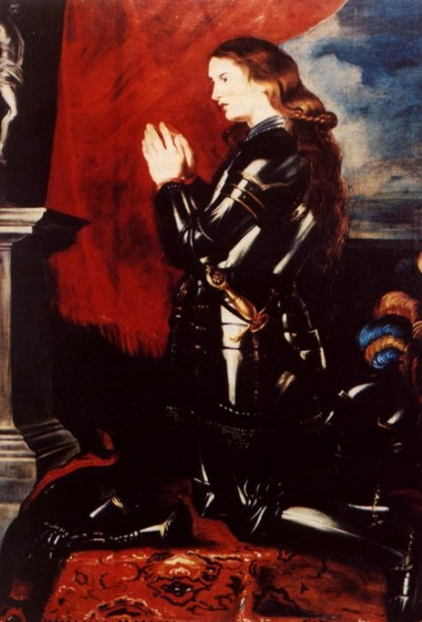
7 июля 1456 года судьи зачитали вердикт, который гласил, что каждый пункт обвинения против Жанны опровергается показаниями свидетелей. Первый процесс был объявлен недействительным, один экземпляр протоколов и обвинительного заключения был символически разорван перед толпой собравшихся. Доброе имя Жанны было восстановлено.
Peter Paul Rubens, 1620.

Slide 20
29 апреля Жанна с небольшим отрядом проникает в Орлеан. 4 мая её армия одержала первую победу, взяв бастион Сен-Лу. Победы следовали одна за другой, и уже в ночь с 7 на 8 мая англичане были принуждены снять осаду с города. Таким образом, задачу, которую прочие французские военачальники почитали невыполнимой, Жанна д’Арк решила за четыре дня. После победы под Орлеаном Жанну прозвали «Орлеанской Девственницей» (фр. la Pucelle d’Orléans). Более распространённый русский перевод прозвища Жанны как «Орлеанская дева», является не совсем корректным (на это указывает В. И. Райцес в своей работе, посвящённой Жанне), так как эпитет «Дева» (фр. la Vierge) в средние века в Западной Европе применяли исключительно к Богородице. День 8 мая до наших дней отмечается каждый год в Орлеане как главный праздник города. Колебания и нерешительность Карла были причиной того, что в свой следующий поход к занятым англичанами замкам Луары Жанна выступила лишь 9 июня. Однако и в этот раз армия, возглавляемая ей, действовала быстро, решительно и необычайно успешно. 11 июня армия подошла к центральному укреплённому пункту англичан на Луаре — Жаржо, на следующий день Жаржо был взят приступом, 15 июня Жанна выступает на Мён-сюр-Луар, 16 июня — на Божанси, а уже 18 июня состоялась решающая битва при Пате с английской армией, возглавляемой Тальботом и Фастолфом, которая закончилась полным разгромом англичан. Грозный Тальбот попал в плен, Фастолф бежал с поля боя. Луарская операция была завершена.

Slide 21
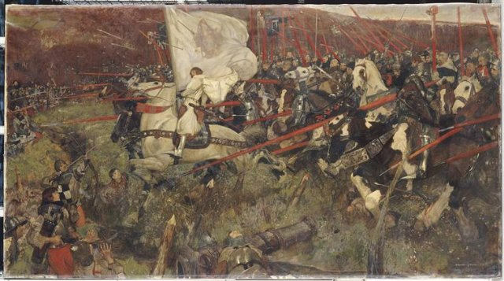
Craig Franck, 1907

Slide 22
Жанна отправилась к королю и призвала его отправиться на миропомазание в Реймс, традиционное место коронования французских королей. Перед началом похода Жанна сумела также примирить короля с бывшим у него в немилости коннетаблем Ришмоном, опытным военачальником, что ещё более сплотило французов. 29 июня начался «бескровный поход» в сторону Реймса. Город за городом открывал ворота перед королевской армией, 17 июля король был торжественно миропомазан в Реймском соборе в присутствии Жанны д’Арк, что вызвало необычайный всплеск национального духа в стране. Бургундский герцог Филипп III Добрый не приехал на церемонию, и Жанна в тот же день написала ему письмо, призывая к примирению.

Slide 23
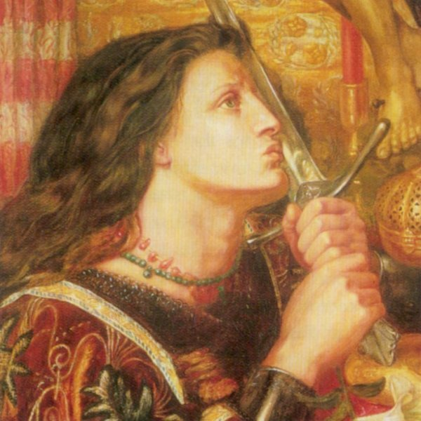
Dante Gabriel Rossetti, 1863 и 1864.

Slide 24
После коронации Жанна убеждала Карла начать наступление на Париж, пользуясь благоприятной ситуацией и смятением в стане англичан, однако тот снова начал колебаться. Атака на столицу была предпринята только в сентябре, однако наступление было быстро прекращено. Король отдал приказ отводить армию к Луаре, и 21 сентября армия была распущена. Весной 1430 года военные действия были возобновлены, но проходили вяло. Жанне постоянно ставились препоны королевскими придворными. В мае Жанна приходит на помощь Компьеню, осаждённому бургундцами. 23 мая в результате предательства (был поднят мост в город, что отрезало Жанне путь для отхода) Жанна д’Арк была взята в плен бургундцами. Король Карл, который стольким был ей обязан, не сделал ничего, чтобы спасти Жанну. Вскоре за 10 000 золотых ливров бургундцы продали её англичанам. В ноябре-декабре 1430 года Жанна была перевезена в Руан

Slide 25
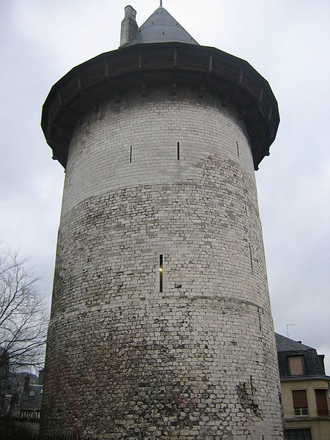
Башня в Руане, где была заточена Жанна

Slide 26
Процесс начался 21 февраля 1431 года. Несмотря на то, что формально Жанну судила церковь по обвинению в ереси, она содержалась в тюрьме под охраной англичан как военнопленная. Возглавлял процесс епископ Пьер Кошон, ярый приверженец английских интересов во Франции. Английское правительство нисколько не скрывало ни своей причастности к суду над Жанной д’Арк, ни того значения, которое оно этому суду придавало. Оно взяло на себя все связанные с ним расходы. Сохранившиеся и опубликованные документы английского казначейства в Нормандии показывают, что эти расходы были немалыми.

Slide 27
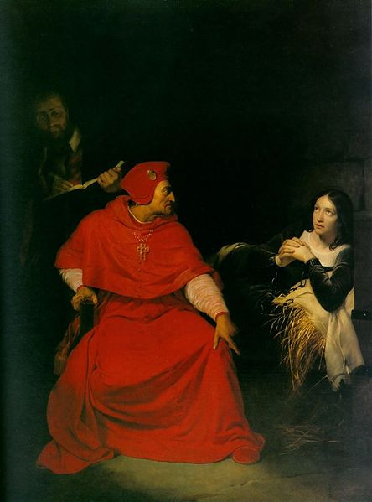
Допрос Жанны кардиналом Винчестера (Поль Деларош, 1824 год)

Slide 28
В хрониках венецианца Морозини прямо сказано: «Англичане сожгли Жанну по причине её успехов, ибо французы преуспевали и, казалось, будут преуспевать без конца. Англичане же говорили, что, если эта девушка погибнет, судьба не будет больше благосклонна к дофину». В ходе процесса выяснилось, что обвинить Жанну будет не так то просто — девушка держалась на судилище с потрясающим мужеством и уверенно опровергала обвинения в ереси и сношениях с дьяволом, обходя многочисленные ловушки. Поскольку не удавалось добиться от неё признания в ереси, суд начал концентрироваться на тех фактах, где добровольное признание Жанны не требовалось — например на ношении мужской одежды, пренебрежении авторитетом Церкви, а также пытался доказать, что голоса, которые слышала Жанна, исходили от дьявола. Вопреки нормам церковного суда Жанне не разрешили подать апелляцию Папе и проигнорировали благоприятные для Жанны выводы процесса в Пуатье.

Slide 29
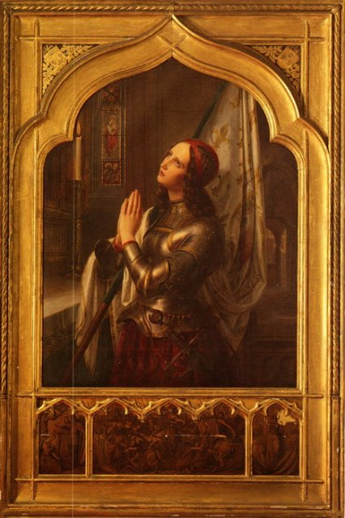
Poème national en vingt-huit chants" авторства Philippe-Alexandre

Slide 30
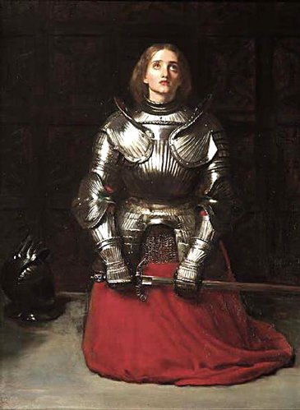
John Everett Millais, 1865.

Slide 31
В надежде сломить волю узницы её содержат в ужасных условиях, английские стражники оскорбляют её, трибунал угрожает ей пыткой, но всё напрасно — Жанна отказывается покориться и признать себя виновной. Кошон понимал, что если он осудит Жанну на смерть, не добившись от неё признания вины, то лишь поспособствует возникновению вокруг неё ореола мученицы. 24 мая он прибегнул к откровенной подлости — предъявил узнице готовый костёр для её казни через сожжение и уже возле костра обещал перевести её из английской в церковную тюрьму, где ей будет обеспечен хороший уход, если она подпишет бумагу об отречении от ересей и послушании Церкви. При этом бумага с текстом, зачитанным неграмотной девушке, была подменена другой, на которой был текст о полном отречении от всех своих «заблуждений», на которой Жанна поставила крест. Естественно, Кошон и не думал выполнять своё обещание и снова отправил её в прежнюю тюрьму.

Slide 32
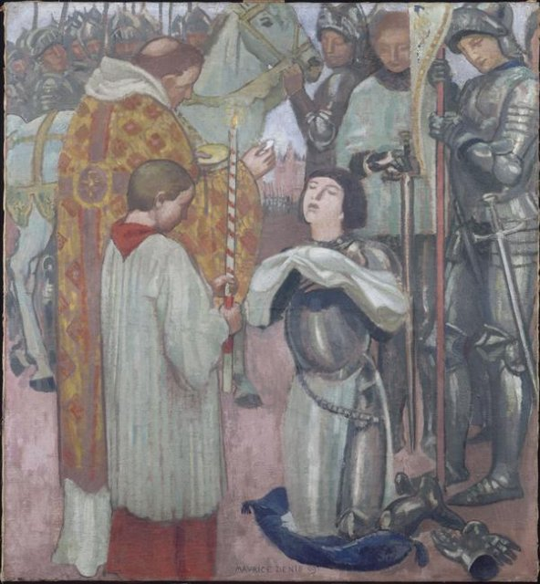
Maurice Denis, 1909

Slide 33
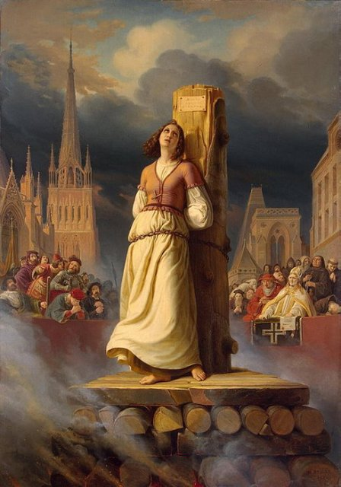
Hermann Anton Stilke, 1836 и он же 1843; Jules-Eugene Lenepveu, 1889.

Slide 34
Через несколько дней под предлогом того, что Жанна снова надела мужскую одежду (женская была у неё отобрана силой) и, таким образом, «впала в прежние заблуждения» — трибунал приговорил её к смерти. 30 мая 1431 года Жанна д’Арк была сожжена заживо на площади Старого Рынка в Руане. На голову Жанны надели бумажную митру с надписью «Еретичка, вероотступница, идолопоклонница» и повели на костёр. «Епископ, я умираю из-за вас. Я вызываю вас на Божий суд!» — с высоты костра крикнула Жанна и попросила дать ей крест. Палач протянул ей две скрещённые хворостины. И когда огонь охватил её, она крикнула несколько раз: «Иисус!». Почти все плакали от жалости. Её пепел был рассеян над Сеной. В музее города Шинон хранятся останки, якобы принадлежащие Жанне д’Арк, хотя, по исследованиям учёных, эти мощи ей не принадлежат.

Slide 35
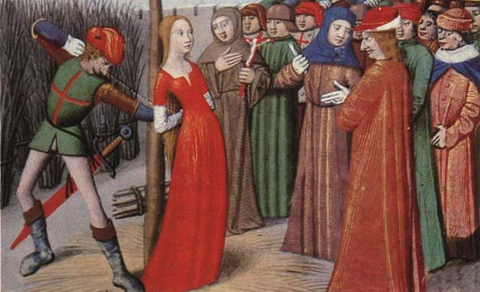
иллюстрация из «Les Vigiles de la mort du roi Charles VII», конец XVв.

Slide 36
Суд заседал в Париже, Руане и Орлеане, также проводилось расследование в родных краях Жанны. Легаты папы и судьи допросили 115 свидетелей, в том числе и мать Жанны, её товарищей по оружию, простых жителей Орлеана.

Slide 37
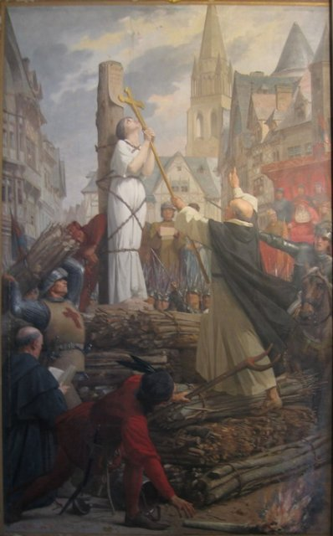
Jules-Eugene Lenepveu, 1889;

Slide 38
суждение и казнь Жанны д’Арк не помогли англичанам, от удара, нанесённого ею, они так и не смогли оправиться. Граф Уорвик, запоздало поняв, какое воздействие на страну оказала коронация Карла в Реймсе, устроил свое «миропомазание» юного Генриха VI в Соборе Парижской Богоматери в декабре 1431 года, которое, однако, мало кем во Франции было воспринято как законное. Уже в следующем году Дюнуа взял Шартр, а коннетабль Ришмон, окончательно примирившийся с королём, стал его главным советником.

Slide 39
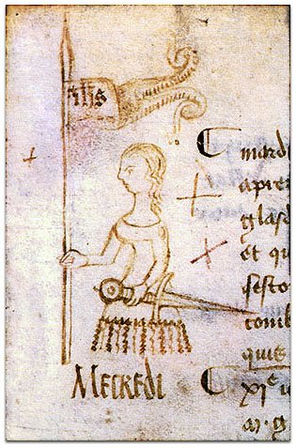
Единственный прижизненный портрет Жанны д'Арк, датированный 10 мая 1429;

Slide 40
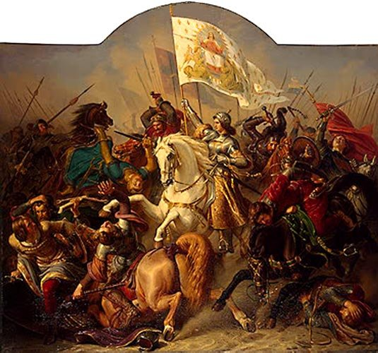
Hermann Anton Stilke, первая половина XIXв.

Slide 41
В 1909 папа Пий X провозгласил Жанну блаженной, а 16 мая 1920 года папа Бенедикт XV канонизировал её (День памяти — 30 мая). В настоящий момент практически в каждой католической церкви во Франции есть статуя святой Жанны д’Арк (памятники изображают Орлеанскую деву в мужском костюме, с мечом в руке).

Slide 42
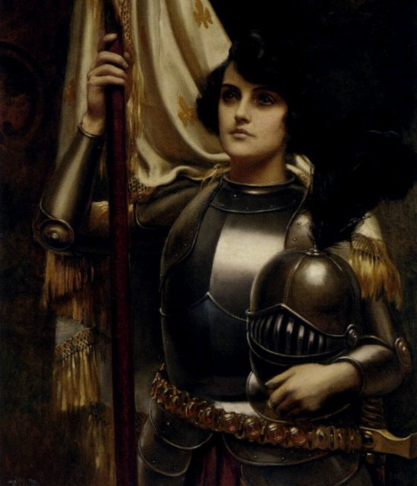
Harold Piffard, 1895 - 1899

Slide 43
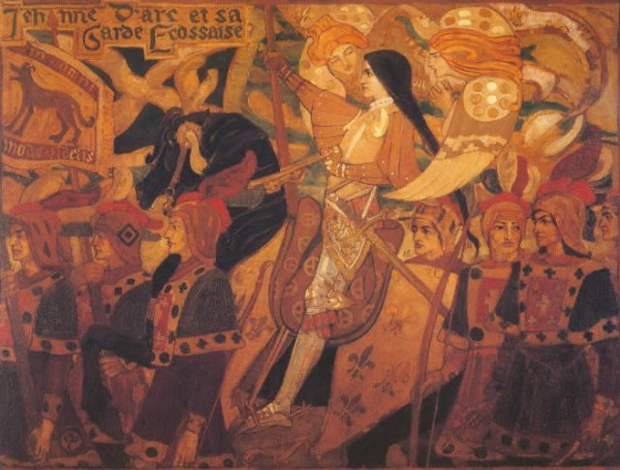
John Duncan, 1896.

Slide 44
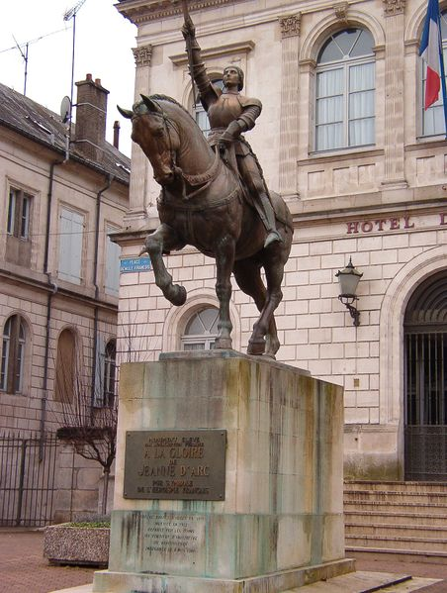
Статуя Жанны д’Арк, в Вокулёре

